Slide 1
하둡분산파일시스템
프로그래밍
이협건(hglee67@kopo.ac.kr)

Slide 2
프로그래밍 환경(1)
OS : CentOS7 minimal
하둡 : 2.10.x
  현재 Spring 그룹은 Spring for Hadoop 라이브러리를 구현하였지만, 2.7.5 버전까지 개발함
  이후 개발은 진행되지 않음
  원인
    Spring을 통한 실시간성 서비스 구현에 있어 Hadoop 코어를 직접 제어하는 일이 많이 없기 때문
    Hadoop은 다양한 서브프로젝트들이 존재하기에 Spring은 그 서브프로젝트를 통해 Hadoop 제어하는 방향으로 변경
      예 : JDBC를 통한 Hive 연동, Hbase 연동

Slide 3
프로그래밍 환경(2)
자바 : 1.8
개발툴 : IntelliJ
라이브러리 관리 : Maven
프레임워크 : 스프링 부트
서버에 소스 배포 : rz

Slide 4
프로그래밍 방법
사용할 하둡 플랫폼
  Vmware에 설치된 하둡
IntelliJ를 통해 하둡 프로그래밍 실행
  실행 컴퓨터는 CentOS가 아닌 로컬 컴퓨터(내 윈도우OS 컴퓨터)
기존 하둡분산파일시스템에 업로드 실습을 많이 수행에 따라 파일이 복잡함
  물리 데이터 강제 삭제를 통해 데이터 초기화 진행
  교육용으로 물리 데이터 삭제하는 것으로 실제 회사에서 하면 큰일남!

Slide 5
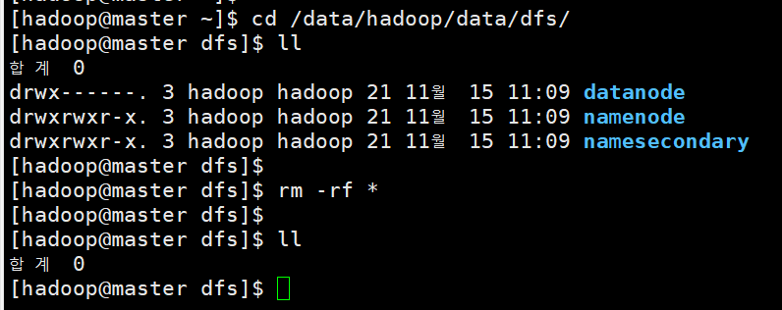
하둡 장애 대응- 물리적 데이터 삭제하기 (1)
물리 데이터삭제
  1단계 : 하둡 종료
  2단계 : 마스터 서버, 슬레이브1 서버, 슬레이브2 서버에 저장된 데이터삭제
  3단계 : 마스터 서버의 네임노드 포멧
물리 데이터 저장 위치
  마스터, 슬레이브1, 슬레이브2 모두 /data/hadoop/data에 저장되어 있음
실제 분산되어 저장된 파일들

Slide 6
하둡 장애 대응- 물리적 데이터 삭제하기 (2)
마스터 노드의 데이터 삭제
  /data/hadoop/data/dfs 폴더 하위 전체 삭제
모두 삭제

Slide 7
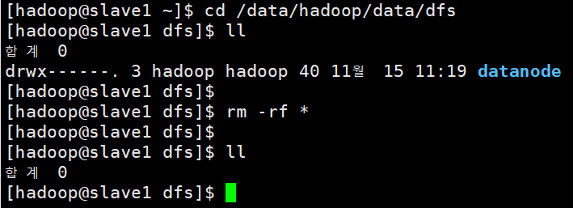
하둡 장애 대응- 물리적 데이터 삭제하기 (3)
슬레이브1 서버의 데이터 삭제
  /data/hadoop/data/dfs 폴더 하위 전체 삭제
모두 삭제

Slide 8
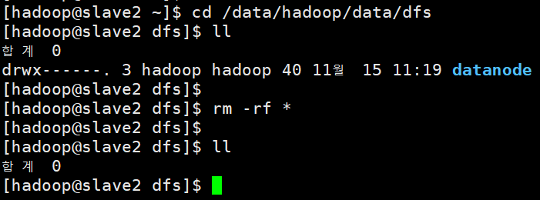
하둡 장애 대응- 물리적 데이터 삭제하기 (4)
슬레이브2 서버의 데이터 삭제
  /data/hadoop/data/dfs 폴더 하위 전체 삭제
모두 삭제

Slide 9
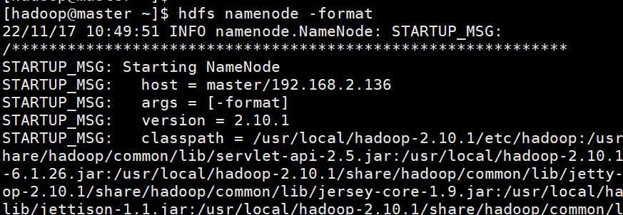
하둡 장애 대응- 물리적 데이터 삭제하기 (5)
마스터 서버 네임노트 포멧
  슬레이브1, 슬레이브2 서버는 네임노드를 사용하지 않기 때문에 네임노드 포켓 필요없음

Slide 10
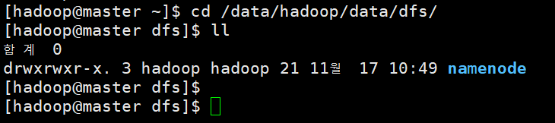
하둡 장애 대응- 물리적 데이터 삭제하기 (6)
마스터 서버 네임노트 포멧 완료되면,
namenode 폴더 생성됨

Slide 11
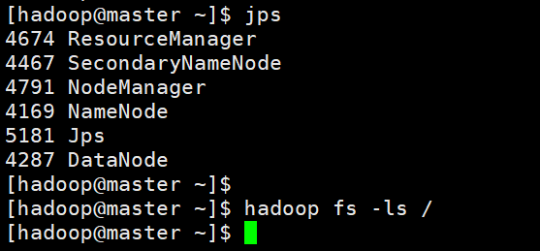
하둡 장애 대응- 물리적 데이터 삭제하기 (7)
하둡 실행하여, 하둡분산파일시스템 초기화여부 확인

Slide 12
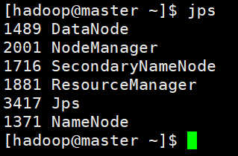
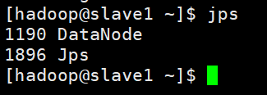
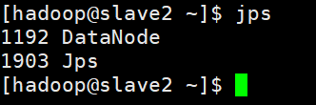
프로그래밍 중 오류 메시지 유형 (1)
Data Node간 통신 및 블록이 동기화되지 않아 저장실패
에러메시지 예
슬레이브1 서버 :
노드매니저 실행안됨
슬레이브2 서버 :
노드매니저 실행안됨
마스터서버 : 모든 데몬 실행

Slide 13
프로그래밍 중 오류 메시지 유형 (2)
Data Node간 통신 및 블록이 동기화되지 않아 저장실패
  원인1.
    IP변경에 따른 방화벽 설정 초기화로 포트가 막혀 네임노드가 통신 안됨
  해결 방법
    방화벽 해제
  원인2.
    데이터 노드가 정상적으로 실행이 다 되지 않았는데, 파일 업로드한 경우
    일부 데이터 노드에 데이터가 저장되어 전체 데이터 노드에 동기화 안됨
  해결 방법
    마스터, 슬레이브1, 슬레이브2 종료 후, 데이터노드, 네임노드 물리적 위치 삭제
    네임노드 포멧
    데이터 동기화 안된 것은 맞추기 상당히 어렵기 때문에 과감하게 초기화

Slide 14
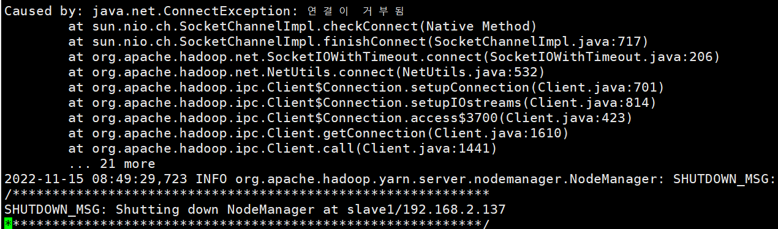
프로그래밍 중 오류 메시지 유형 (2)
  원인3.
    데이터노드 실행되는 서버에 노드매니저 실행 안됨
  해결 방법
    노드 매니저 로그 확인하여 원인 찾아야 함
    로그 보기 어려우면, 데이터 초기화 추천
노드 매니저 에러 예
방화벽 문제

Slide 15
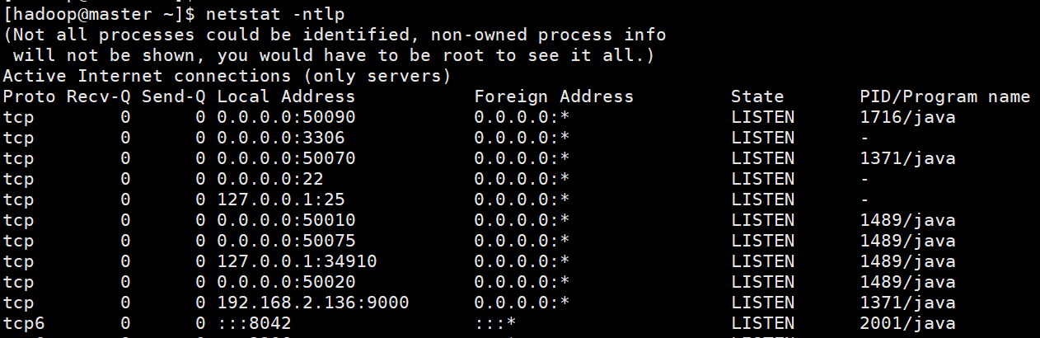
마스터 서버 네임, 데이터노드 IP 및 포트확인
IP : 마스터서버
네임노드 포트 : 9000
데이터노드 : 50010
외부접속(Foreign Address) : 0.0.0.0
=> 모든 컴퓨터에서 접속가능

Slide 16
하둡 프로그래밍을 위한 IP 및 포트 (1)
하둡분산파일시스템을 활용한 프로그래밍은 CentOS가 아닌, 내 컴퓨터(윈도우)에서 실행함
  IntelliJ를 통해 실행함
따라서 네임노드의 여러 포트들의 방화벽이 허용되어야
접속이 가능함
  네임노드 포트 : 9000
  데이터노드 포트 : 50010

Slide 17
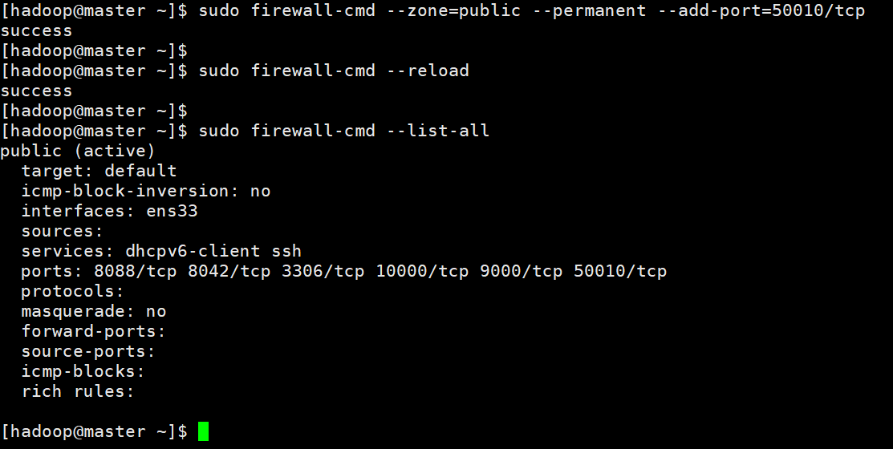
하둡 프로그래밍을 위한 IP 및 포트 (2)
마스터서버의 50010 데이터노드 포트 허용
  슬레이브1서버, 슬레이브2서버는 하둡 환경을 위해 이미 허용했음
50010포트 허용
IP : 마스터서버
네임노드 포트 : 9000
외부접속(Foreign Address) : 0.0.0.0
=> 모든 컴퓨터에서 접속가능

Slide 18
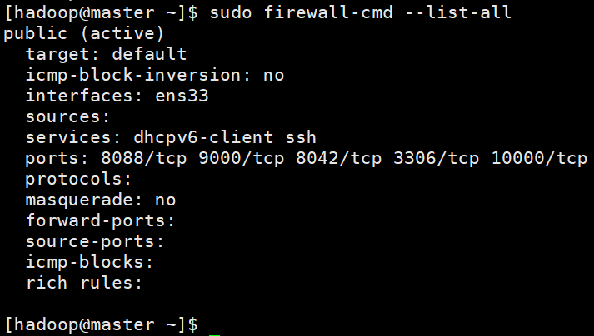
하둡 프로그래밍을 위한 IP 및 포트 (3)
마스터 서버의 9000 포트는 외부 접속이 허용되어야 함
  만약 허용 안되었으면, 허용되도록 명령어 수행

Slide 19
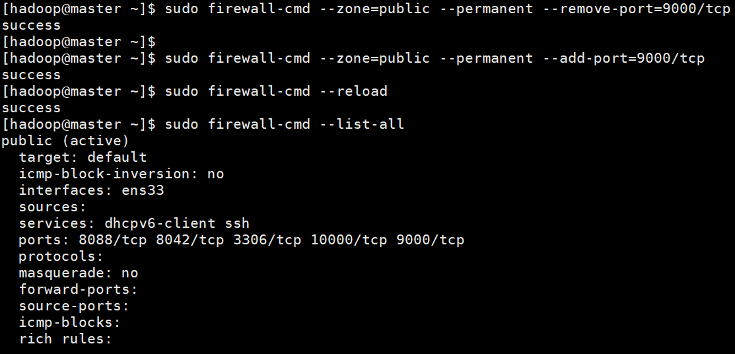
하둡 프로그래밍을 위한 IP 및 포트 (4)
만약 9000 포트가 허용되지 않았다면, 실행하는 명령어
[참고용] 방화벽에 9000 포트 삭제
방화벽에 9000 포트 허용 및 방화벽 재시작

Slide 20

하둡 분산 파일 시스템 권한부여 (1)
현재 하둡분산파일시스템은 hadoop 계정만 파일 관리가 가능함
  하둡이 설치된 CentOS에 Hadoop 계정으로 직접 로그인하면 파일 관리 가능
  그러나 구현한 자바 프로그램은 실행하는 컴퓨터가 계정이 되기 때문에
  하둡분산파일시스템에 업로드 불가능
    권한 없음 에러 발생함

Slide 21
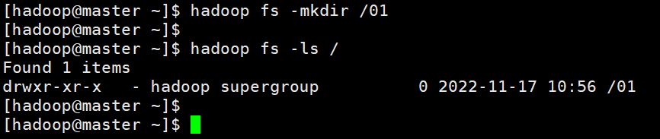
하둡 분산 파일 시스템 권한부여 (2)
현재 하둡분산파일시스템에 파일 관리를 할 수 있도록 supergroup에 권한 부여 필요함
  우린 교육용으로 supergroup 및 기타 권한 부여함
실습을 위해 /01폴더 생성
현재 하둡분산파일시스템 권한 상태
  소유자인 Hadoop 계정만 쓰기 권한 부여됨
hadoop 계정만 w권한이 부여되어 있고, 나머지 계정은 w권한이 없음

Slide 22
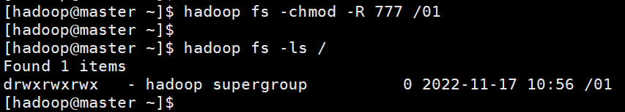
하둡 분산 파일 시스템 권한부여 (3)
권한부여 방법
  리눅스의 chmod 명령어와 동일함
01 폴더에 모든 권한 부여함

Slide 23

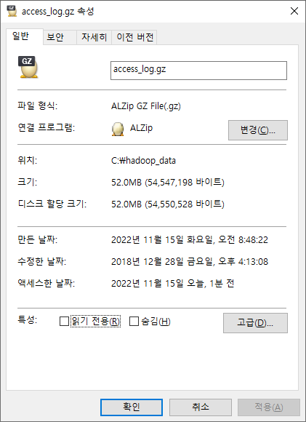
실습용 데이터 만들기 (1)
내 컴퓨터->C드라이브->hadoop_data 폴더 생성
hadoop_data 폴더에 access_log.gz 파일 저장
  하둡 실습에 사용된 파일

Slide 24
하둡 프로젝트 구현 (1)
스프링 부트 프레임워크 활용
  Lombok 라이브러리 사용
  스프링 부트 웹 라이브러리는 사용하지 않음
    즉, Controller 사용하지 않음
하둡 프로그래밍의 주요 로직은 Service 영역만 사용함

Slide 25
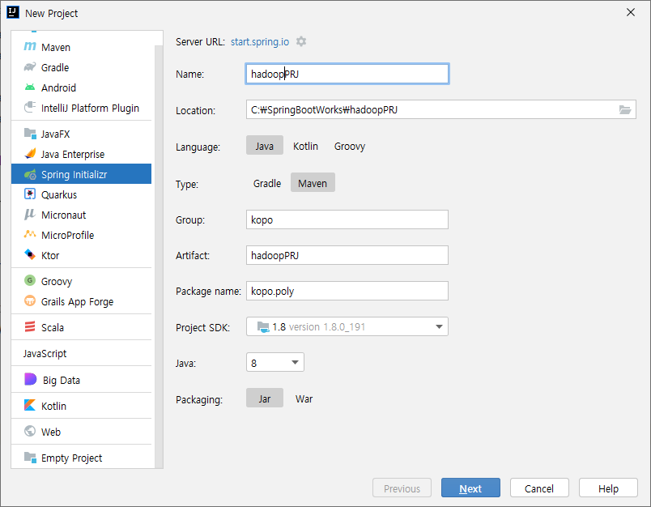
하둡 프로젝트 구현 (2)
프로젝트명 : hadoopPRJ

Slide 26
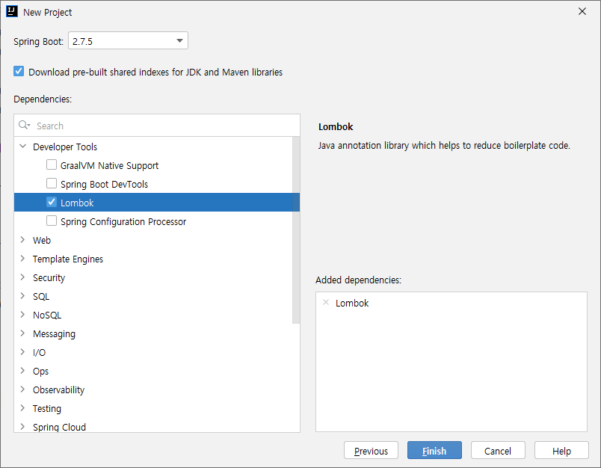
하둡 프로젝트 구현 (3)
추가 라이브러리
  Lombok

Slide 27
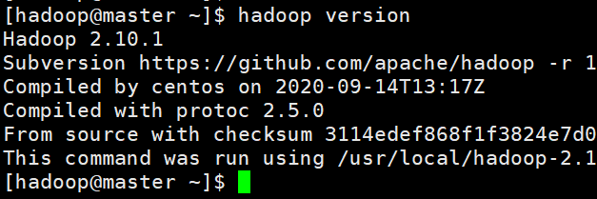
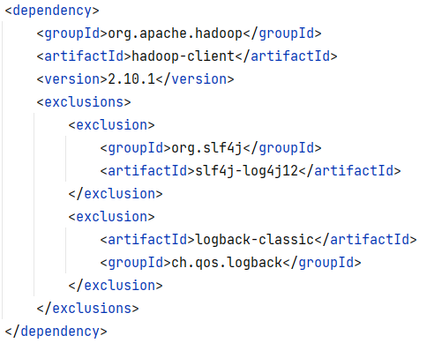
pom.xml 파일 설정 (1)
하둡 클라이언트 외부 라이브러리
  설치 버전은 반드시 CentOS에 설치된 하둡 버전과 동일해야 함
  CentOS에 설치된 하둡 버전이 2.10.1이면, 클라이언트 버전도 2.10.1 동일
CentOS에 설치된 하둡 버전
하둡 프로그래밍을 위한 Pom.xml 설정하는 하둡 버전

Slide 28
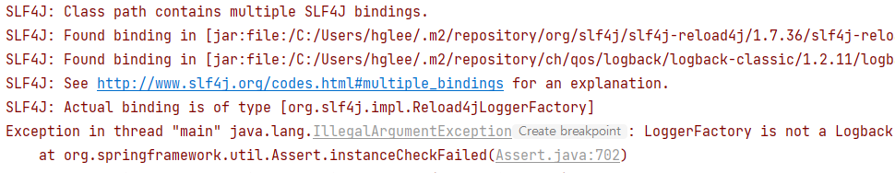
pom.xml 파일 설정 (2)
하둡 클라이언트 로깅 처리
  하둡 클라이언트는 기본적으로 로그 처리를 위한 라이브러리를 사용하고 있음
  스프링 부트 프레임워크는 로그 처리를 위한 라이브러리를 사용함
하둡과 스프링 부트에서 사용하는 로깅 처리 라이브러리는 동일함
따라서 하둡 클라이언트를 추가하면, 로깅 라이브러리 중복 등록으로 오류가 발생됨
동일한 라이브러리 2개다 동시에 추가됨

Slide 29
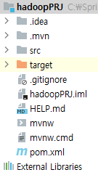

pom.xml 라이브러리 추가
하둡 클라이언트 라이브러리 추가
하둡에 사용 중인 로깅 라이브러리 제외하고 추가

Slide 30


파일 업로드 프로그래밍 (1)
실습 예제마다 @Component 생성
@Compoment
Exam01
@Service
LocalGzFileReadService
@Compoment
Exam02
@Service
HdfsFIleUploadService
@Compoment
Exam03
@Service
HdfsFIleReadService
@Compoment
Exam04
@Service
HdfsFIleDownloadService

Slide 31
파일 업로드 프로그래밍 (2)
@Component 어노테이션
  스프링 프레임워크는 SpringContext에 Bean으로 등록된 객체를 자유롭게 사용이 가능함
  SpringContext에 Bean 등록하는 어노테이션
@Service, @Mapper, @Repository와 차이점
  @Service, @Mapper, @Repository는 사용 목적을 보다 명확하고 직관적으로 제시함
    @Service는 Bean에 등록되며, 비즈니스 로직을 처리하는지 명확
    @Mapper는 Bean에 등록되며, DB를 관리하는 역할인지 명확
    @Repository는 Bean에 등록되며, JPA에 활용되는 역할인지 명확
    @Component는 단순하게 Bean 등록만 함

Slide 32
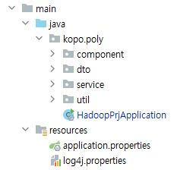

application.properties 설정
Spring Boot 환경설정 파일

Slide 33
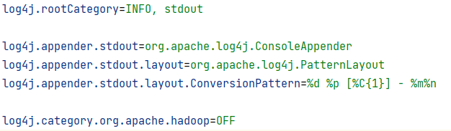
로그 설정
Hadoop의 로그 찍는 외부 라이브러리는 log4j 1.x 버전
  Log4j2 => log4j 2.x 버전 지원 안됨
  2021년 12월 전세계를 강타한 log4j 해킹 사건은 log4j 2.x 버전에서 발생함
  하둡은 log4j 1.x 버전을 사용하고 있어 해킹에 문제 없었음

Slide 34
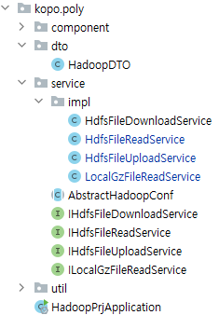
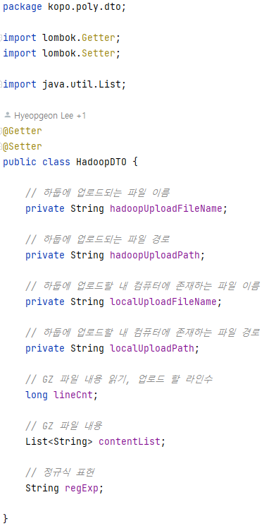
DTO
하둡분산파일시스템에 활용을 위한 DTO

Slide 35
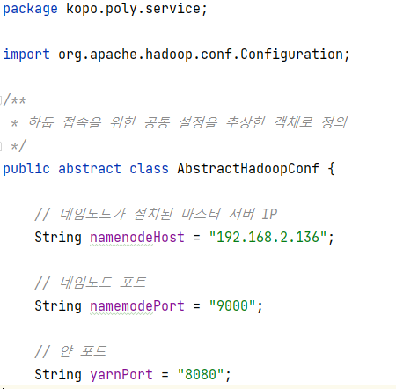
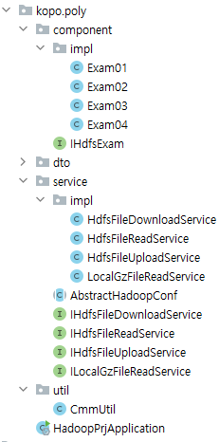
공통 기능 구현 – 하둡환경설정 (1)
CentOS에 설치된 하둡 접속을 설정
  공통 기능을 구현하기 위해 추상화 클래스를 사용함
  반드시 추상화 클래스를 사용하지 않고, 일반 클래스로 공통 기능 정의 가능
  그러나 추상화 클래스를 권장하는 이유는 공통 기능 구현에 필요한 함수들 100% 완성하지 않아도 되기 때문
Hdfs 제어를 위한 서비스마다 상속함

Slide 36
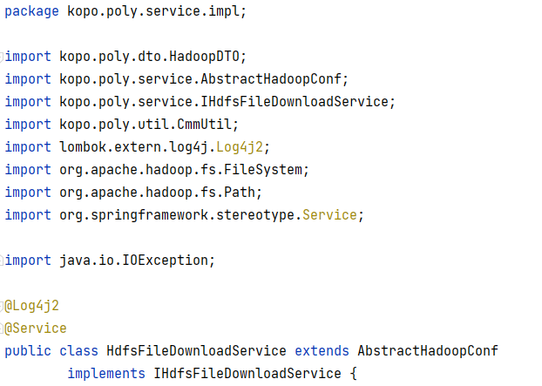
공통 기능 구현 – 하둡환경설정 (2)
Hdfs 제어를 위한 @Service마다 상속함
@Service에 상속된 예

Slide 37
공통 기능 구현 – 하둡환경설정 (3)

Slide 38
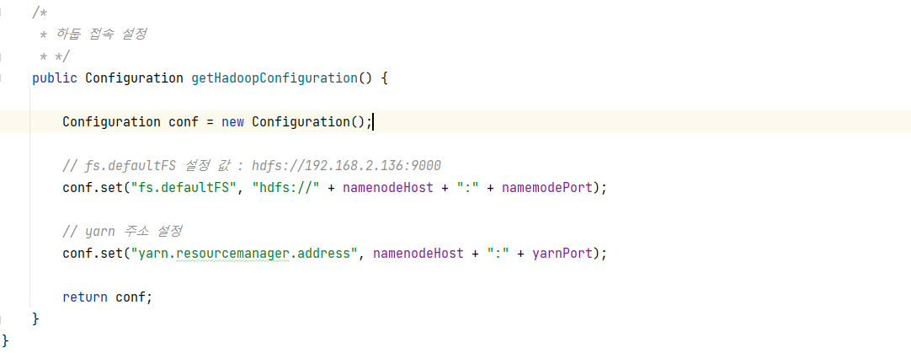
공통 기능 구현 – 하둡환경설정 (4)
하둡 접속 설정 함수 생성
하둡 네임노드와 얀 설정

Slide 39
하둡 분산 파일 시스템을 주요 서비스 4개
하둡분산파일시스템 파일 다운로드
  HdfsFileDownloadService
하둡분산파일시스템 파일 읽기
  HdfsFileReadService
하둡분산파일시스템 파일 업로드
  HdfsFileUploadService
로컬에 저장된 gz파일 내용 읽기
  LocalGzFileReadService

Slide 40
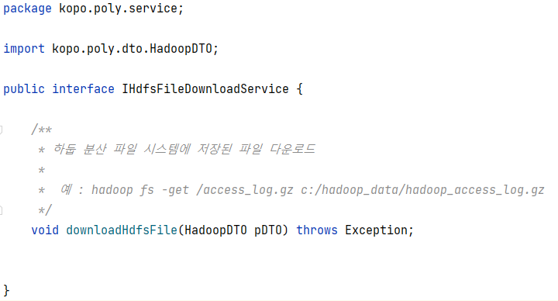
HdfsFileDownloadService 구현 (1)
하둡분산파일시스템 파일 다운로드 인터페이스

Slide 41
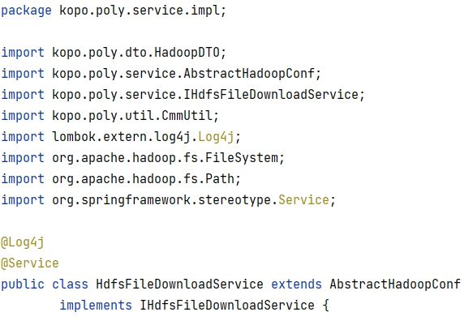
HdfsFileDownloadService 구현 (2)
하둡분산파일시스템 파일 다운로드 자바
하둡 접속 설정은 추상화 객체를 상속하여 공통 기능 구현

Slide 42
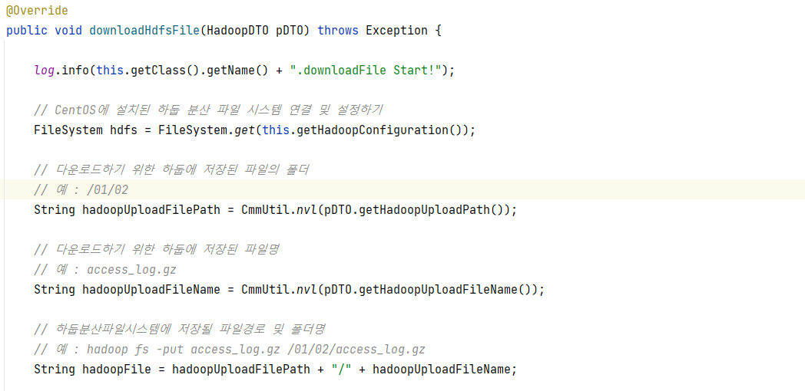
HdfsFileDownloadService 구현 (3)
상속받은 AbstractHadoopConf의 함수 실행

Slide 43
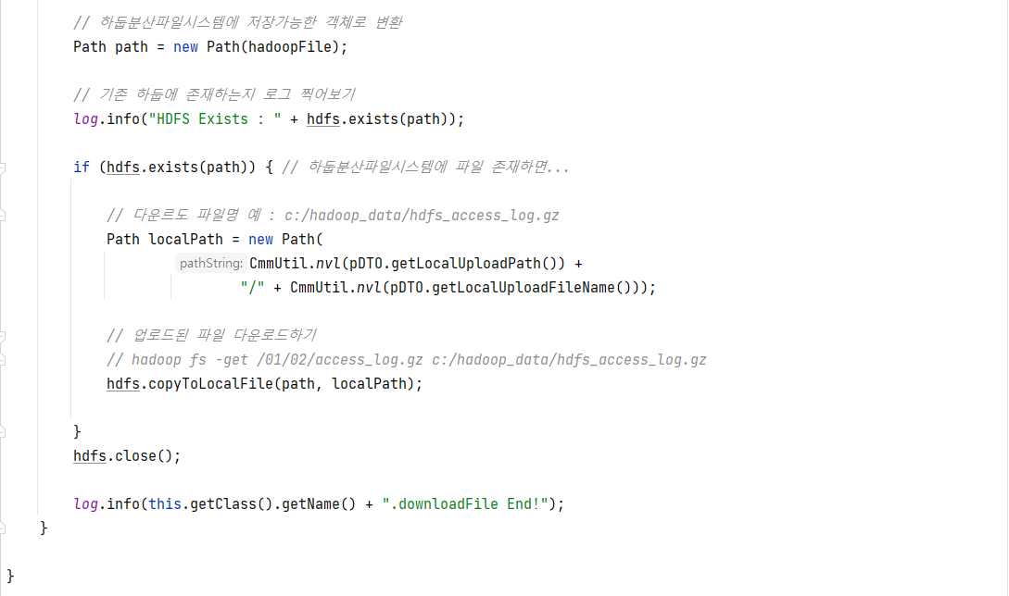
HdfsFileDownloadService 구현 (4)

Slide 44
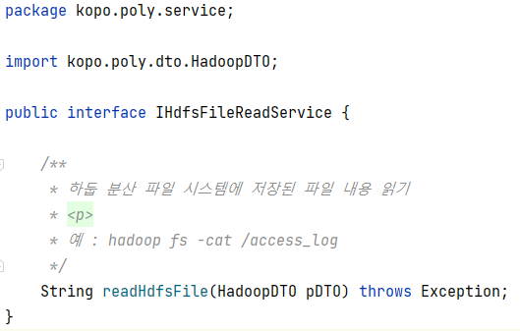
HdfsFileReadService (1)
하둡분산파일시스템 파일 읽기 인터페이스

Slide 45
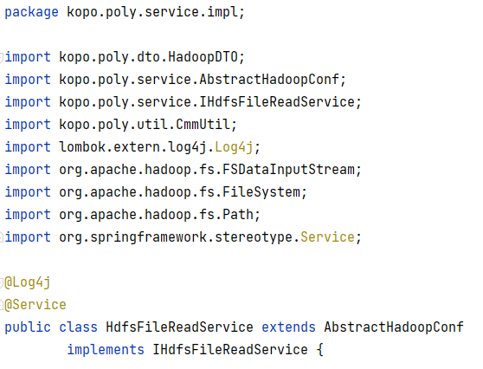
HdfsFileReadService (2)
하둡분산파일시스템 파일 읽기 자바
하둡 접속 설정은 추상화 객체를 상속하여 공통 기능 구현

Slide 46
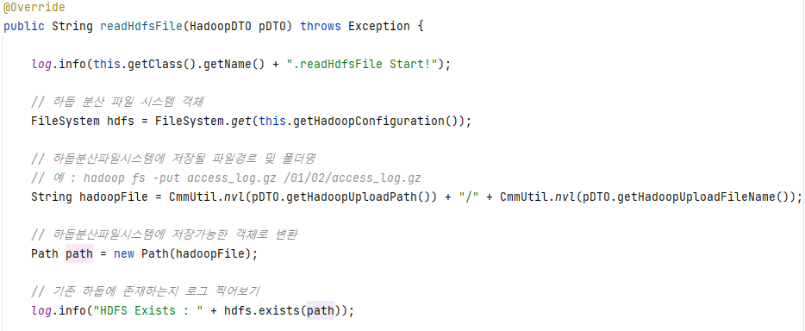
HdfsFileReadService (3)
상속받은 AbstractHadoopConf의 함수 실행

Slide 47
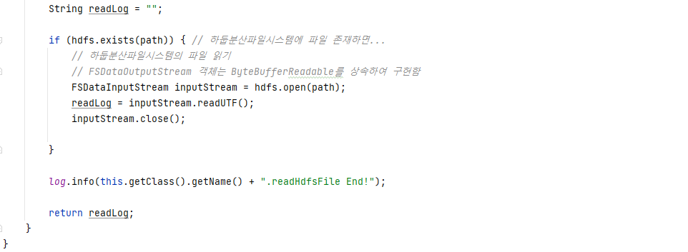
HdfsFileReadService (4)
하둡 분산 파일시스템의 파일 내용 읽기

Slide 48
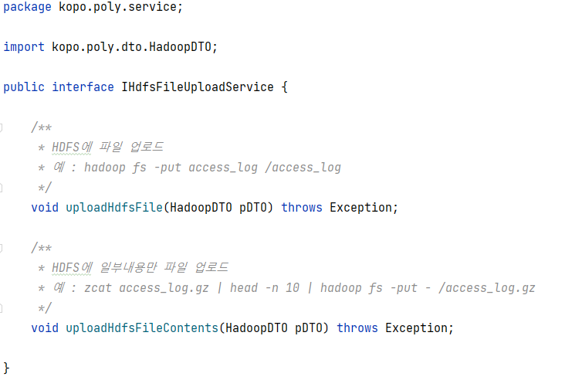
IHdfsFileUploadService (1)
하둡분산파일시스템 파일 업로드 인터페이스
  주요 기능
    파일 그대로 업로드
    파일 내용 일부 업로드(최초 라인 10개, IP 대역만 업로드)

Slide 49
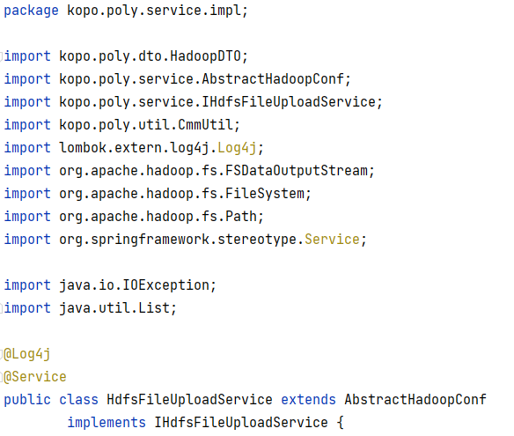
IHdfsFileUploadService (2)
하둡분산파일시스템 파일 업로드 자바
하둡 접속 설정은 추상화 객체를 상속하여 공통 기능 구현

Slide 50
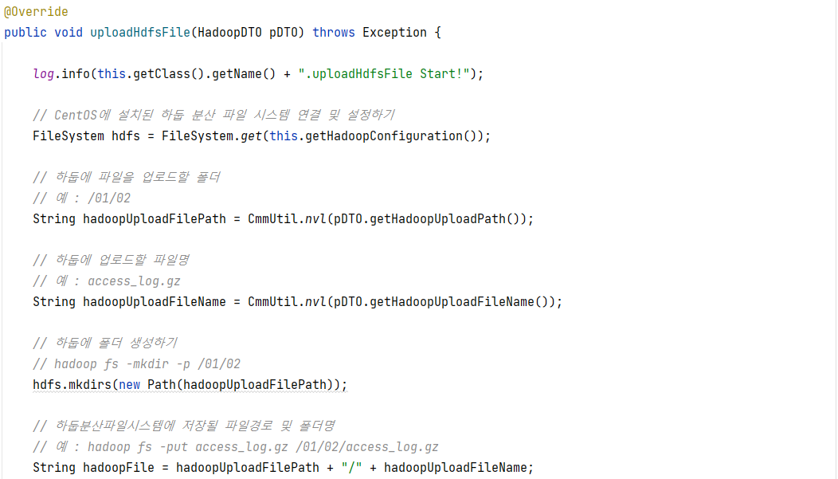
IHdfsFileUploadService (3)
파일 그대로 업로드 (1)

Slide 51
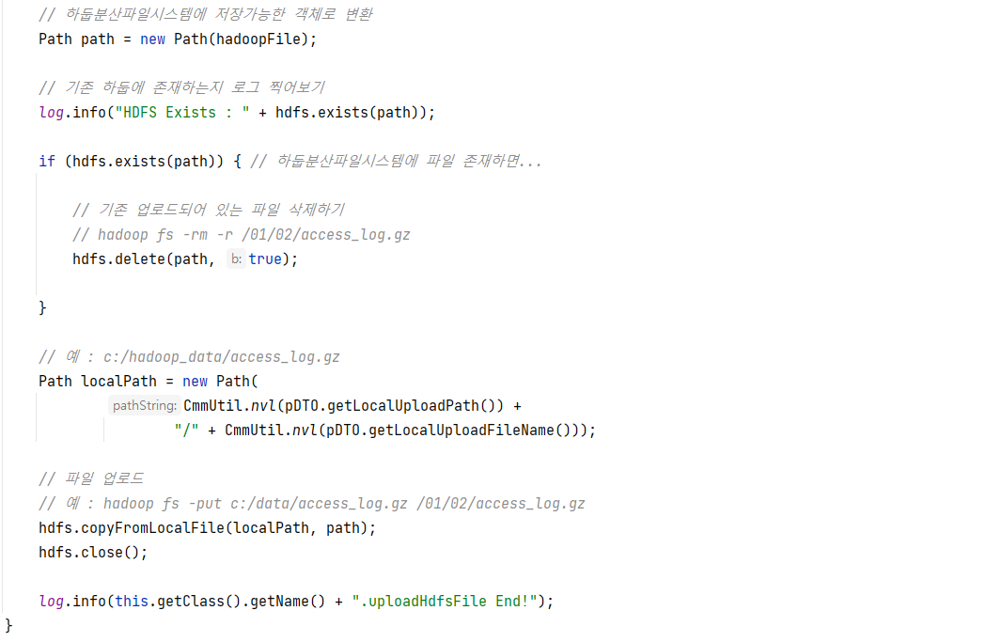
IHdfsFileUploadService (4)
파일 그대로 업로드 (2)

Slide 52
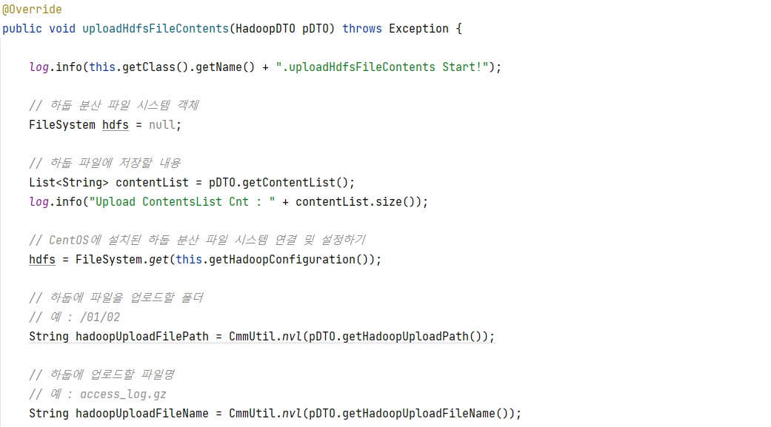
IHdfsFileUploadService (5)
파일 내용 일부 업로드 (1)

Slide 53
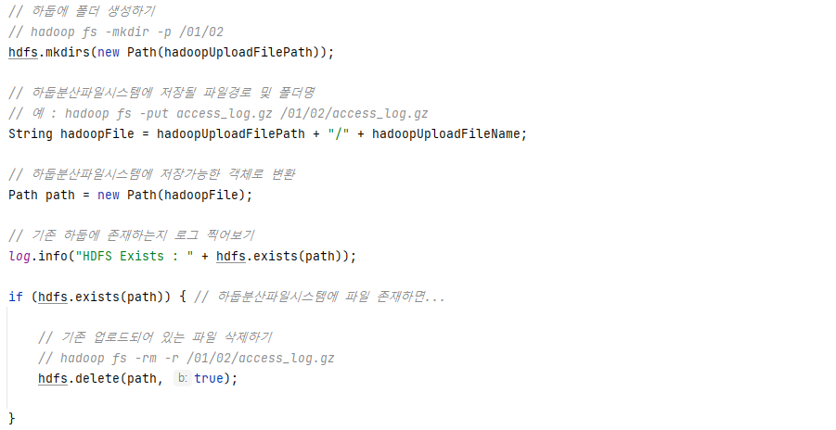
IHdfsFileUploadService (6)
파일 내용 일부 업로드 (2)

Slide 54
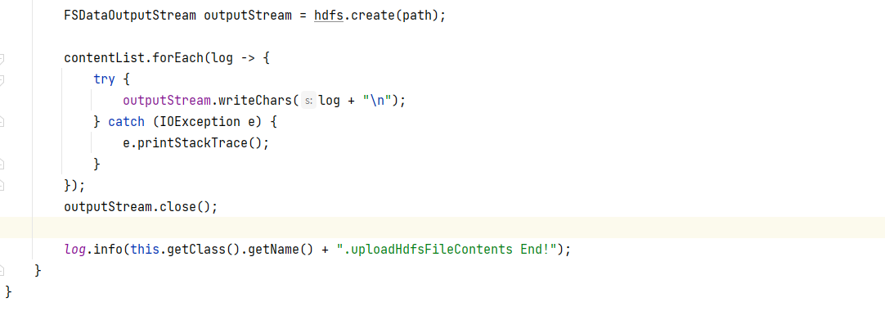
IHdfsFileUploadService (7)
파일 내용 일부 업로드 (3)

Slide 55
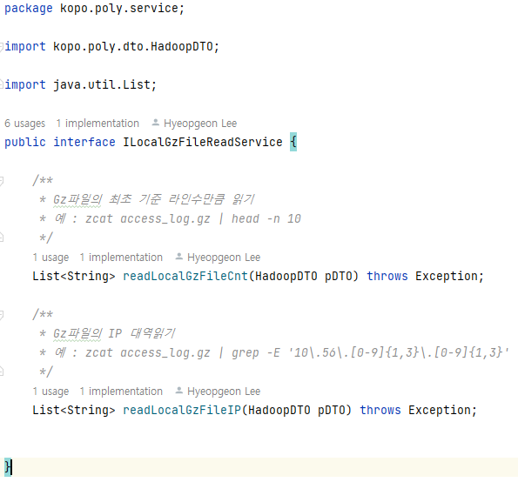
LocalGzFileReadService (1)
로컬에 저장된 gz파일 내용 읽기 인터페이스

Slide 56
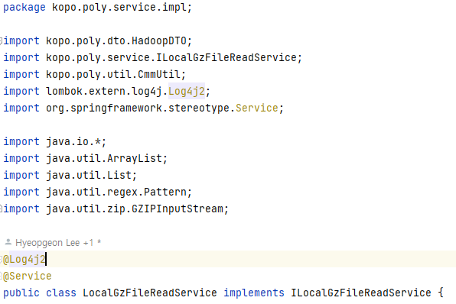
LocalGzFileReadService (2)
로컬에 저장된 gz파일 내용 읽기 자바
  하둡분산파일시스템 접속하는 기능이 없어 AbstractHadoopConf 상속 안함

Slide 57
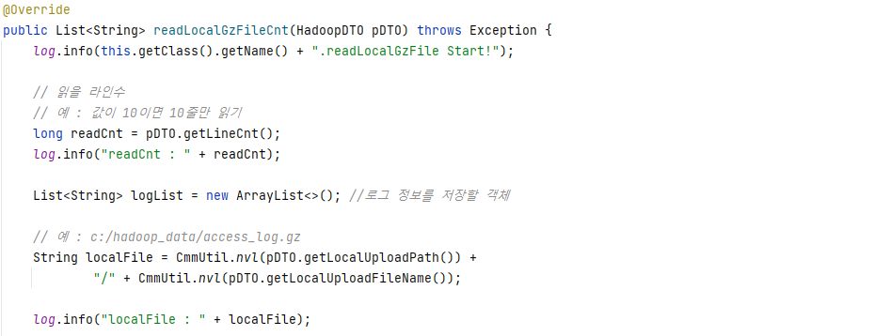
LocalGzFileReadService (3)
Gz파일 중 최초 10개 라인 읽기 (1)
내 컴퓨터(윈도우)에 존재하는 읽을 파일

Slide 58
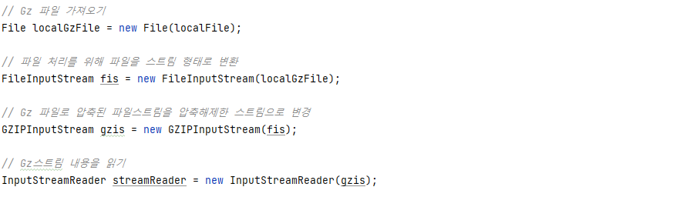
LocalGzFileReadService (4)
Gz파일 중 최초 10개 라인 읽기 (2)
압축이 풀린 내용을 Stream으로 변환하기
Stream 내용 읽기

Slide 59

LocalGzFileReadService (5)
Gz파일 중 최초 10개 라인 읽기 (3)
Stream으로 내용을 읽으려면 반드시 Buffer를 사용하자!
읽은 라인마다 List<String> 객체에 라인별 저장하기

Slide 60

LocalGzFileReadService (6)
Gz파일 중 최초 10개 라인 읽기 (4)

Slide 61

LocalGzFileReadService (7)
Gz파일 중 IP대역 읽기 (1)
압축이 풀린 내용을 Stream으로 변환하기
Stream 내용 읽기

Slide 62

LocalGzFileReadService (8)
Gz파일 중 IP대역 읽기 (2)
IP와 패턴을 매칭하기 위해
10.56.123.123와 같이 매칭
Ip변수는 10.56.123.123만 저장됨

Slide 63

LocalGzFileReadService (9)
Gz파일 중 IP대역 읽기 (3)

Slide 64


실습 예제 실행용 Component
함수명 공통 사용을 위해 IHdfsExam 인터페이스 생성

Slide 65

실습 예제1 (1)
하둡분산파일시스템에 파일 업로드
  내 컴퓨터 파일
    c:/hadoop_data/access_log.gz 파일 업로드
  하둡분산파일시스템에 업로드될 폴더 및 파일명
    폴더명 : /01/02
    파일명 : access_log.gz
단순 Bean 등록

Slide 66

실습 예제1 (2)

Slide 67

실습 예제1 실행을 위한 Main 함수 (1)
스프링 실행을 위해 CommandLineRunner 구현
  Spring Boot Web 라이브러리 사용하지 않음
    Controller 존재하지 않음

Slide 68

실습 예제1 실행을 위한 Main 함수 (2)
스프링 실행을 위해 CommandLineRunner 구현
  Spring Boot Web 라이브러리 사용하지 않음
    Controller 존재하지 않음
CommandLineRunner 인터페이스에 정의된 함수 구현
@Compoment로 Bean에 등록된 객체 실행
Spring Boot 프레임워크가 실행될 때 가장 먼저 실행되는 함수

Slide 69

실습 예제1 실행 결과 (1)
IntelliJ /hadoop_data/log로그

Slide 70

실습 예제1 실행 결과 (2)
하둡분산파일시스템
업로드된 로그 파일

Slide 71
실습 예제2 (1)
1단계
  Gz로 압축된 파일 최초 10줄만 읽기 실습
    내 컴퓨터 파일
      c:/hadoop_data/access_log.gz 파일 업로드
2단계
  HDFS에 access_log.gz 파일 중 최초 10줄 올리기
3단계
  HDFS에 저장된 파일 내용 보기

Slide 72

실습 예제2 (2)
단순 Bean 등록

Slide 73

실습 예제2 (3)

Slide 74

실습 예제2 (4)

Slide 75

실습 예제2 (5)

Slide 76

실습 예제2 (6)

Slide 77
실습 예제2 실행을 위한 Main 함수 (1)
스프링 실행을 위해 CommandLineRunner 구현
  Spring Boot Web 라이브러리 사용하지 않음
    Controller 존재하지 않음

Slide 78

실습 예제2 실행을 위한 Main 함수 (2)
@Compoment로 Bean에 등록된 2번째 실습 객체 실행

Slide 79

실습 예제2 실행 결과 (1)
IntelliJ 로그

Slide 80

실습 예제2 실행 결과 (2)
하둡분산파일시스템

Slide 81
실습 예제3 (1)
1단계
  Gz로 압축된 파일 내용 중 10.56.xxx.xxx 로그만 올리기
    내 컴퓨터 파일
      c:/hadoop_data/access_log.gz 파일 업로드
  정규식으로 IP 패턴 찾기
    예 : 10.56.xxx.xxx
2단계
  HDFS에 access_log.gz 파일 중 10.56.xxx.xxx 로그만 올리기
3단계
  HDFS에 저장된 파일 내용 보기

Slide 82

실습 예제3 (2)
단순 Bean 등록

Slide 83
실습 예제3 (3)

Slide 84

실습 예제3 (4)

Slide 85

실습 예제3 (5)

Slide 86

실습 예제3 (6)

Slide 87
실습 예제3 실행을 위한 Main 함수 (1)
스프링 실행을 위해 CommandLineRunner 구현
  Spring Boot Web 라이브러리 사용하지 않음
    Controller 존재하지 않음

Slide 88

실습 예제3 실행을 위한 Main 함수 (2)
@Compoment로 Bean에 등록된 3번째 실습 객체 실행

Slide 89

실습 예제3 실행을 위한 Main 함수 (3)

Slide 90

실습 예제3 실행 결과 (1)
IntelliJ 로그

Slide 91

실습 예제3 실행 결과 (2)
하둡분산파일시스템

Slide 92
실습 예제4 (1)
HDFS에 저장된 access_log.gz 파일 다운로드
  HDFS에 저장된 파일
    /01/02/access_log.gz
  내 컴퓨터 파일
    c:/hadoop_data/hdfs_access_log.gz 파일 다운로드

Slide 93

실습 예제4 (2)
단순 Bean 등록

Slide 94
실습 예제4 (3)

Slide 95

실습 예제4 (4)

Slide 96
실습 예제4 실행을 위한 Main 함수 (1)
스프링 실행을 위해 CommandLineRunner 구현
  Spring Boot Web 라이브러리 사용하지 않음
    Controller 존재하지 않음

Slide 97

실습 예제4 실행을 위한 Main 함수 (2)

Slide 98

실습 예제4 실행을 위한 Main 함수 (3)
@Compoment로 Bean에 등록된 4번째 실습 객체 실행

Slide 99

실습 예제4 실행 결과 (1)
IntelliJ 로그

Slide 100


실습 예제4 실행 결과 (2)
내 컴퓨터 폴더

